Slide 1
GitHub Copilot 基本機能について
設開セ・ソフト(クラ)
2025/10/10

Slide 2
目次
はじめに
使用環境について
GitHub Copilotの基本機能
AIコード補完機能
チャット機能（IDE内でのコード相談）
Custom Instructions機能
チャットモード機能（Ask、Agent、Edit）
Knowledge Base機能（Enterpriseライセンス限定）

Slide 3
はじめに
本資料は、2025年7月時点のGitHub Copilotの機能についてまとめたものです。 最新の情報は公式サイト(https://docs.github.com/ja/copilot)をご確認ください。
本資料での動作確認バージョンは以下です。
Visual Studio 2022：17.14.10
Visual Studio Code：1.102.2 エクステンション
GitHub Copilot：1.350.0
GitHub Copilot Chat：0.29.1

Slide 4
使用環境について
Microsoft製品では、以下のバージョンで使用可能。
その他のIDEにつては、それぞれのサイト等を確認ください。
GitHub Copilotの使用には、組織の管理者からライセンスを割り当てる必要があります。 IDEでの利用時に認証が必要となります。
IDE | 最小バージョン | 推奨バージョン
Visual Studio 2022 | 17.0.0 | 17.8+
Visual Studio Code | 1.74.0 | 1.85+

Slide 5
GitHub Copilotの基本機能
GitHub Copilotの基本機能には以下のようなものがあります。
AIコード補完機能 コーディング中にリアルタイムでコードの提案を行います。 OpenAIのCodexモデルをベースに、パブリックコードから学習した知識を活用して、 コンテキストに応じたコード補完を提供します。
チャット機能（IDE内でのコード相談） IDE内で自然言語による対話形式でコーディングの相談ができる機能です。 コードの説明、デバッグ、リファクタリング、新機能の実装方法などについて、会話形式で支援を受けられます。
チャットモード機能（Ask、Agent、Edit） 異なる作業パターンに最適化された3つのモード（Ask、Agent、Edit）により、特定のタスクに特化した動作により 効率的に支援します。

Slide 6
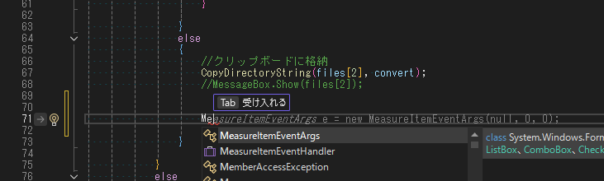
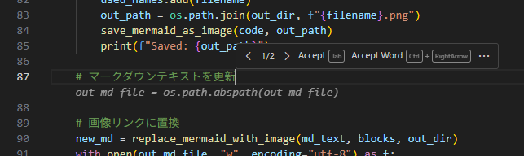
AIコード補完機能
概要 コーディング中にリアルタイムでコードの提案を行います。OpenAIのCodexモデルをベースに、数十億行のパブリックコードから学習した知識を活用して、コンテキストに応じた適切なコード補完を提供します。
期待されるメリット
開発速度の向上 ： 反復的なコード記述を自動化し、開発時間を短縮
コード品質の改善： ベストプラクティスに基づいた提案でバグの削減
使用方法 コード入力に従い自動的に表示される。
Tab ：受入 Ctrl + →：部分的に受入
VS 2022
VS Code

Slide 7
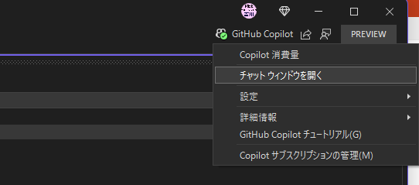
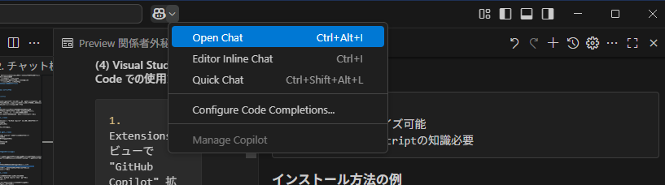
チャット機能（IDE内でのコード相談）
概要 IDE内で自然言語による対話形式でコーディングの相談ができる機能です。 コードの説明、デバッグ、リファクタリング、新機能の実装方法などについて、会話形式で支援を受けられます。
期待されるメリット 即座の問題解決 ： ブラウザを開かずにIDE内で直接質問・回答 コンテキスト理解： 現在のコードを理解した上での適切なアドバイス
使用方法 IDEのコパイロットアイコンより、チャットを開く。
VS 2022（右上のアイコン）
VS Code（上部中央のアイコン）

Slide 8
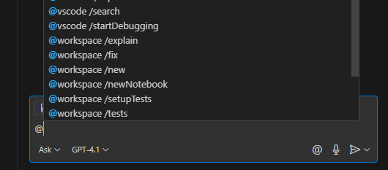
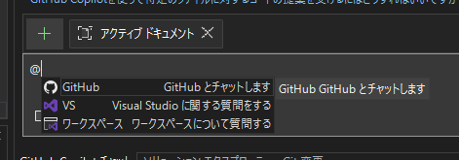
チャット機能（IDE内でのコード相談）
チャットウィンドウ チャット欄に自然言語で質問などを入力することができます。 “＠”を入力することで、チャットの相手としてGitHub，workspaceが選択できます。
通常のチャット 何も指定せずに質問や依頼をすると、AIが一般的なプログラミング知識やベストプラクティスに基づいて回答します。 コード例や解説、エラーの原因など幅広く対応します。
@でGitHubを指定した場合 @githubのように指定すると、GitHub上の公開リポジトリやコード例を参照して回答します。 オープンソースの実装例や、GitHub上のドキュメントを元にした情報が得られます。
@でworkspaceを指定した場合 @workspaceのように指定すると、現在開いているプロジェクトやファイル（ワークスペース）の内容を優先して回答します。 自分のコードベースに即した修正案や、既存コードとの連携方法など、より具体的な提案が得られます。
VS 2022
VS Code

Slide 9
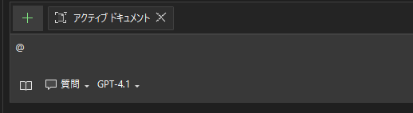
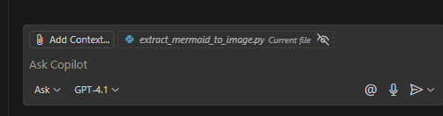
チャット機能（IDE内でのコード相談）
コンテキストの追加 チャットにコンよりテキスト（ソースコードやテキストドキュメントなど）を 追加することで、より正確な回答を得ることができます。
共通のコンテキスト
ファイル内容: 開いているファイルや選択したコードの内容
プロジェクト構成: ワークスペースやソリューション内のファイル・フォルダー構成
エディターの状態: 現在編集中のファイルやカーソル位置
Visual Studio特有
ビルド・デバッグ情報: ビルドエラー、デバッグ中の変数値やコールスタック
ソリューション・プロジェクト設定: .slnや.csprojなどの設定ファイル内容
出力ウィンドウの内容: ビルドや実行時のログ
Visual Studio Code特有
ターミナル出力: 統合ターミナルの実行結果やエラーメッセージ
Visual Studio Codeの設定: 拡張機能やエディター設定
使用方法 チャット上のアイコンをクリックして追加する。 “@”や”#” を入力して指定する。
項目 | 書き方
ファイル | #file:ファイル名
フォルダ | #file:フォルダ名
プロジェクト | #project:プロジェクト名
ソリューション | #solution:ソリューション名
VS 2022
VS Code

Slide 10
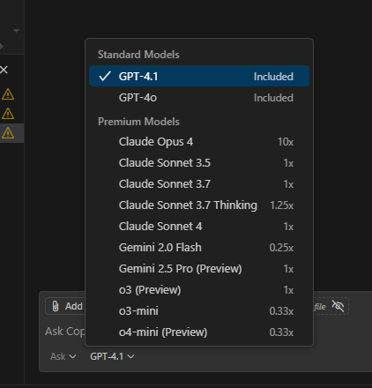
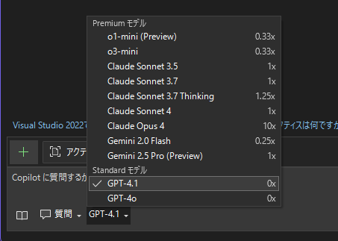
チャット機能（IDE内でのコード相談）
チャットに使用するのAIモデルの選択機能。 GitHub Copilotチャットでは、AIモデルを「スタンダードモデル」と「プレミアムモデル」から選択できます。
スタンダードモデル 応答速度が速く、一般的なコード補完や質問に適しています。
プレミアムモデル より高度な理解力や複雑な問題への対応が可能ですが、応答速度はやや遅くなる場合があります。 プレミアムモデルで質問やコード生成を行うたびに、一定数のプレミアムトークンが消費されます。 プレミアムトークンは月毎に付与され、残数がなくなるとプレミアムモデルは利用できなくなり、 スタンダードモデルのみ使用可能になります。
VS 2022
VS Code

Slide 11
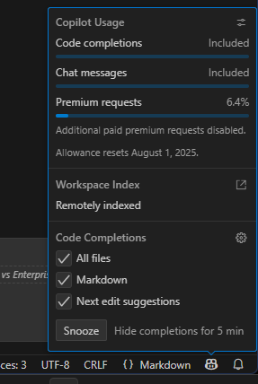
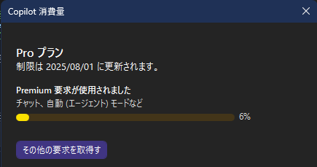
チャット機能（IDE内でのコード相談）
プレミアムトークンの使用量 プレミアムトークンの使用量は、IDEから確認できます。
Visual Studio
右上のCopilotアイコンから、「Copilot消費量」を選ぶ。
Visual Studio Code 右下のCopilotアイコンをクリックする。
VS 2022
VS Code

Slide 12
Custom Instructions機能
概要 開発者が個人レベルやプロジェクトレベルでGitHub Copilotの動作をカスタマイズできる機能です。 コーディングルール、コーディングスタイル、使用言語、フレームワーク固有の制約などを事前に設定することで、 より適切で一貫性のあるコード提案を受けることができます。
期待されるメリット 一貫性のあるコード生成： 個人またはプロジェクトのコーディング規約に準拠した提案 学習効率の向上 ： 特定の技術スタックに特化した提案により学習を促進 品質向上 ： 事前定義されたベストプラクティスに基づく提案 開発速度の向上 ： プロジェクト固有の要件を理解した迅速な提案

Slide 13
Custom Instructions機能
使用方法 リポジトリ毎に指定する場合(Visual Studio， Visual Studio Code共通)： 1つのファイルを使用する場合
リポジトリのルートに .github/copilot-instructions.md という名前のファイルを作成します。
Markdown 形式で自然言語の指示をファイルに追加します。
複数のファイルを使用する場合
リポジトリのルートに.github/instructions ディレクトリを作成します。
〇〇.instructions.mdを複数作成します。（〇〇は任意の文字列）
ファイル内にapplyToで対象ディレクトリ，ファイルを指定する。
.github/
instructions/
general.instructions.md
react.instructions.md
testing.instructions.md
ファイル例
---
applyTo: "app/models/**/*.rb“
---
ここに指示を記載

Slide 14
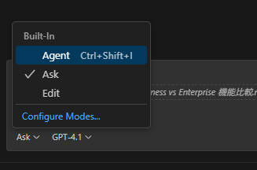
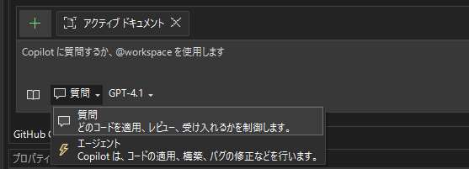
チャットモード機能（Ask、Agent、Edit）
概要 異なる作業パターンに最適化された3つのモード（Ask、Agent、Edit）を提供します。 それぞれのモードは特定のタスクに特化した動作を行い、より効率的に支援します。
使用方法 チャットのアイコンから選択します。
モード | Visual Studio 2022 | Visual Studio Code
Ask | ✅ 利用可能 | ✅ 利用可能
Agent | ✅ 利用可能 | ✅ 利用可能
Edit | ❌ 利用不可 | ✅ 利用可能
VS 2022
VS Code

Slide 15
チャットモード機能（Ask、Agent、Edit）
Askモード 質問や相談を入力し、AIが回答やアドバイスを返すモード。コードの説明やエラーの原因などを尋ねるのに適しています。
用途：コードの動作原理の説明，技術概念の理解支援，
ベストプラクティスの確認，エラーの原因調査，アーキテクチャ設計の相談など
Agentモード AIがより自律的にタスクを実行するモード。複数ステップの作業や、プロジェクト全体を見据えた提案・自動化が可能です。
用途：機能実装の全体設計，テストスイートの作成， ファクタリング計画の策定，プロジェクト構造の分析など
Editモード コードの修正やリファクタリングをAIに依頼できるモード。選択したコードに対して具体的な変更を提案・適用します。
用途：バグ修正，機能の追加・修正，コードの最適化 スタイル・命名の統一，セキュリティ修正など

Slide 16






Knowledge Base機能（Enterpriseライセンス限定）
概要 組織のプライベートリポジトリ、ドキュメント、Wikiを学習データとして活用し、組織固有のコーディングパターンや業務知識に基づいたコード提案を行う機能です。
GitHub (プライベートリポジトリ)
ソース
コード
設計
ドキュメント
・登録
・インデックス作成
Knowledge base
ドメインの知識を登録する。
・Knowledge baseを参照し、
その内容を元に回答を生成。
GitHub Copilot
AIを用いた開発時に、
ドメインの知識を前提として回答が得られる。

Slide 17
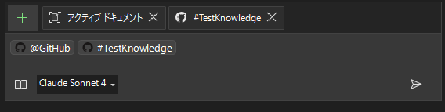
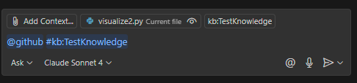
Knowledge Base機能（Enterpriseライセンス限定）
期待されるメリット 組織特化の提案 ： 社内のコーディング規約やアーキテクチャパターンに準拠した提案 メイン知識の活用 ： 業界固有の要件や制約を理解した開発支援 一貫性の向上 ： チーム全体で統一されたコーディングスタイルの維持 オンボーディング効率化： 新メンバーが既存コードベースを素早く理解
使用方法 「@GitHub #kb:トピック名」や「@organization」「@docs」などKnowledge Base関連のコンテキストを選択する。
VS 2022
VS Code

Slide 18
Knowledge Base機能（Enterpriseライセンス限定）
使用方法（続き）
組織固有コンテキスト
@organization ： 組織全体のコードベースとドキュメント参照
@team:team-name ： 特定チームのコードベースとドキュメント参照
@project:project-name ： 特定プロジェクトのスコープで検索
@docs ： 組織のドキュメントライブラリから参照
知識ベース統合
@GitHub #topic/#kb:topic： Knowledge Baseの特定トピック参照（topicの部分にはKnowledge Base名を入力する） ※ 機能廃止予定 Visual Studio では #topic、Visual Studio Code では #kb:topic
@standards ： 組織のコーディング標準・ガイドライン
@architecture ： アーキテクチャドキュメント・設計指針
@security ： セキュリティポリシー・ベストプラクティス

Slide 19
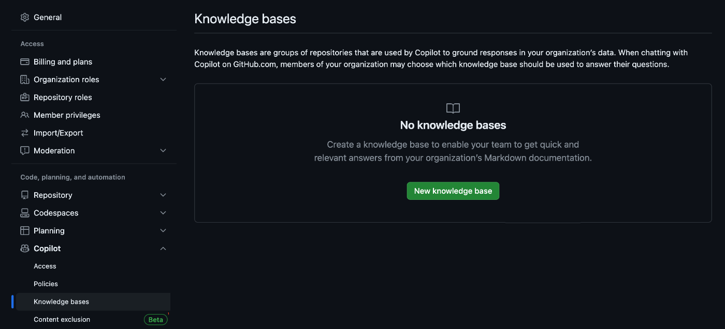
Knowledge Base機能（Enterpriseライセンス限定）
Knowledge Baseの作成方法（Organizationの管理者権限が必要） ※ 機能廃止予定
① GitHubのプライベートリポジトリに、設計ドキュメント，ソースコードを登録する。
② GitHub.comのOrganizationの Settings – Copilot – Knowledge Baseを選択する。
③ New Knowledge Base をクリックする。

